Slide 1






ΕΝΟΤΗΤΑ 10: ΟΔΗΓΗΣΗ ΚΙΝΗΤΗΡΩΝ

Slide 2
Στόχος και Περίγραμμα της Ενότητας 10
Παρουσίαση της βασικής ιδέα και απλών παραδειγμάτων για την οδήγηση DC και βηματικών κινητήρων με το Arduino.
Στόχος της παρουσίασης
Σύνοψη
Εξήγηση του τι είναι ένας ενεργοποιητής και, ειδικότερα, τι είναι ένας ηλεκτρικός κινητήρας.
Παρουσίαση του τύπου των κινητήρων που περιλαμβάνει η ενότητα. (βασικές αρχές)
Παρουσίαση του τυπικού σχηματικού για οδήγηση ηλεκτρικού κινητήρα.
Παρουσίαση θεμελιωδών γνώσεων (TR, PWM).
Οδήγηση DC κινητήρων με χρήση TR. {έλεγχος ταχύτητας} (1 παράδειγμα)
Οδήγηση DC κινητήρων με χρήση γέφυρας-Η. {έλεγχος κατεύθυνσης και ταχύτητας} (2 παραδείγματα)
Οδήγηση βηματικών κινητήρων με χρήση δύο γεφυρών-Η. {έλεγχος κατεύθυνσης, θέσης και ταχύτητας} (2 παραδείγματα)

Slide 3
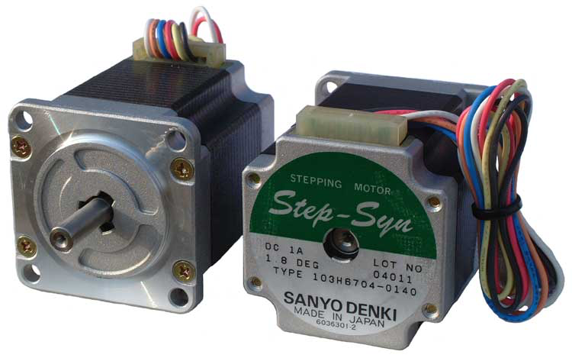
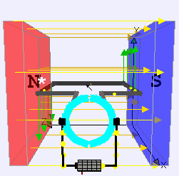
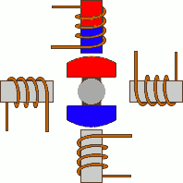
Θεμελιώδεις Γνώσεις: Βασικές Αρχές
Κινητήρας DC
Βηματικός Κινητήρας
(μόνο δύο επαφές)
(τέσσερις, έξι ή οκτώ επαφές)
Κίνηση σε βήματα
Ένας ενεργοποιητής είναι ένα στοιχείο ενός μηχανήματος υπεύθυνο για την κίνηση ενός μηχανισμού. Με άλλα λόγια, είναι ο μηχανισμός μέσω του οποίου το σύστημα ελέγχου επιδράει στον περιβάλλον.
Ένας ηλεκτρικός κινητήρας είναι ένας ενεργοποιητής, μιας και μετατρέπει ηλεκτρική ενέργεια σε κινητική. Οι περισσότεροι ηλεκτρικοί κινητήρες λειτουργούν χάρη στην αλληλεπίδραση ανάμεσα στο μαγνητικό πεδίο των μαγνητών τους με τα πηνία τους, πράγμα το οποίο παράγει δύναμη και, κατά συνέπεια, ροπή, στον άξονα του κινητήρα.
Explain what is an actuator and especially the electric motor

Slide 4
Θεμελιώδεις Γνώσεις: Βασικό Σύστημα Ελέγχου Κινητήρα
Γενικά, δε μπορούμε να οδηγήσουμε έναν κινητήρα απευθείας από τους ακροδέκτες
ενός μικροελεγκτή.
Ένας οδηγός κινητήρα, είναι ένας ενισχυτής έντασης. Η λειτουργία του είναι να πάρει σαν είσοδο ένα σήμα ελέγχου χαμηλής έντασης (LCCS) και να το μετατρέψει σε ένα υψηλότερης έντασης σήμα (HCS) ικανό να οδηγήσει τον κινητήρα.
Οδηγός Κινητήρα
Ταχύτητα/Θέση
εντολή
μικροελεγκτής
LCCS
κινητήρας
HCS
Ταχύτητα/
Θέση
DIR
Ανατροφοδότηση (προαιρετική)
Έλεγχος κλειστού, ή ανοιχτού βρόγχου

Slide 5
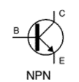
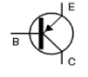

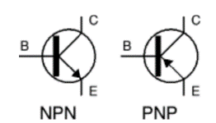




Βασικές Γνώσεις: Διπολικό Τρανζίστορ (BJT) σαν Διακόπτης
Το τρανζίστορ συμπεριφέρεται σαν διακόπτης ελεγχόμενος από την ένταση του ρεύματος
στη βάση του.
Διακόπτης:
Κανονικά Ανοιχτός
Διακόπτης:
Κανονικά Κλειστός
Το τρανζίστορ συμπεριφέρεται όπως ακριβώς ένας διακόπτης: με την εφαρμογή (ή την διακοπή) έντασης ρεύματος, θα κλείσει ή θα ανοίξει. Με στόχο όμως να λειτουργήσει σαν διακόπτης ελέγχου κινητήρα, απαιτούνται μερικά ακόμα εξαρτήματα. Πιο συγκεκριμένα, απαιτείται μία αντίσταση και μία δίοδος. Ο σκοπός αυτών, περιγράφεται εν συντομία:

Slide 6
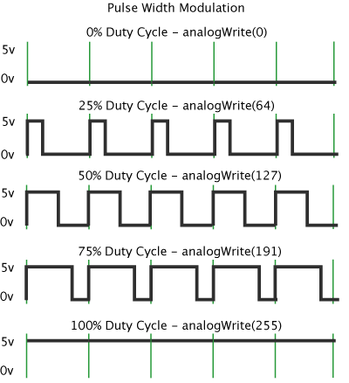
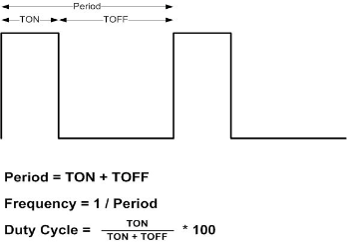
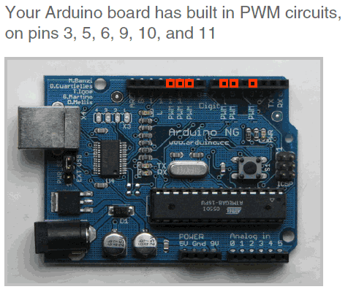
Θεμελιώδεις Γνώσεις: Η Τεχνική PWM (Pulse Width Modulation)
Το Arduino δεν διαθέτει μία πραγματική αναλογική έξοδο.
Το PWM είναι μία τεχνική γρήγορης παλμικής παροχής και διακοπής της τροφοδοσίας.
Χρησιμοποιούμε το Pulse-Width Modulation (PWM) για να προσομοιώσουμε μία μεταβλητή DC τάση.
Το Arduino Uno έχει 6 ακροδέκτες που υποστηρίζουν PWM:
τους 3, 5, 6, 9, 10 και 11.
Εντολή: analogWrite(pin, value).
Το «value» είναι ο κύκλος λειτουργίας: ανάμεσα σε 0 και 255.
Παραδείγματα:
  analogWrite(9, 256*1/2) για κύκλο λειτουργίας 50%
  analogWrite(11, 256*1/4) για κύκλο λειτουργίας 25%
Το PWM, ή αλλιώς pulse-width modulation είναι μία τεχνική που μας επιτρέπει να προσαρμόσουμε το μέσο όρο της τάσης που παρέχεται στη συσκευή ανοίγοντας ή κλείνοντας την τροφοδοσία με ταχύ ρυθμό. Ο μέσος όρος της τάσης εξαρτάται από τον κύκλο λειτουργίας, ή αλλιώς το χρόνο κατά τον οποίο η τροφοδοσία είναι ενεργή, προς το χρόνο κατά τον οποίο είναι ανενεργή για συγκεκριμένο χρονικό διάστημα.

Slide 7
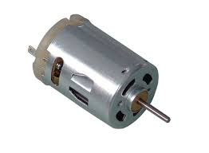
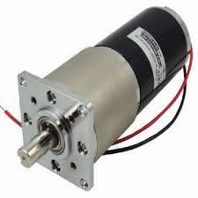
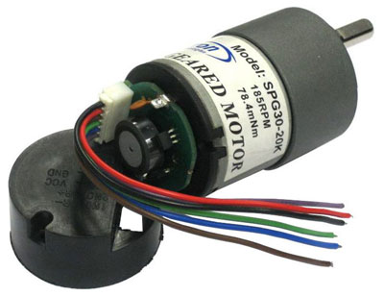
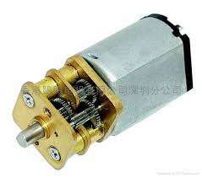
Οδηγώντας Κινητήρες Μόνιμου Μαγνήτη
Κινητήρας DC
(Μόνιμου Μαγνήτη)

Slide 8
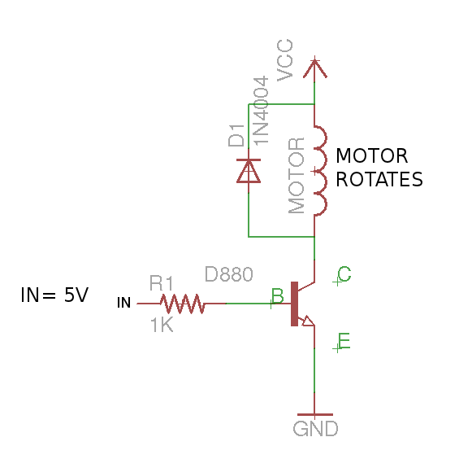
Τυπικό Κύκλωμα Οδήγησης με Χρήση Τρανζίστορ NPN (Βασική Ιδέα)
Ο έλεγχος ενός κινητήρα πραγματοποιείται με τη χρήση τρανζίστορ. Το κύκλωμα εκκινεί ή σταματάει τον κινητήρα, ανάλογα με το σήμα εισόδου.
Η επιλογή της τιμής της αντίστασης γίνεται έτσι ώστε το τρανζίστορ να ανοίγει πλήρως όταν έχουμε 5V στο σήμα εισόδου. Σαν αποτέλεσμα, ο κινητήρας θα πρέπει να λειτουργεί σε πλήρη ταχύτητα.
Ο κινητήρας περιστρέφεται προς μία κατεύθυνση.
Ένα ρελέ θα μπορούσε να χρησιμοποιηθεί για τον ίδιο σκοπό. Το ρελέ θα ελεγχόταν με εφαρμογή τάσης 0V ή 5V στο σήμα εισόδου.

Slide 9
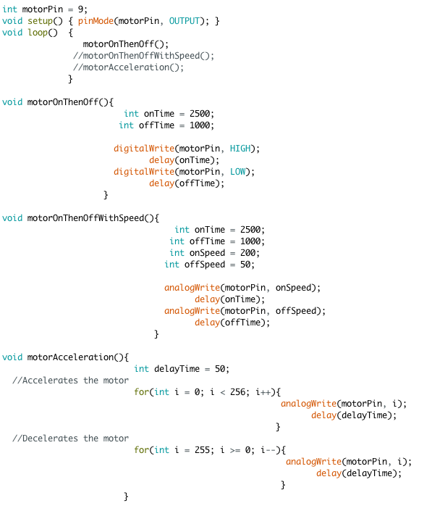
Παράδειγμα 1: Οδήγηση DC κινητήρα με Τρανζίστορ ΝΡΝ.
Βήμα 1
Βήμα 2
Βήμα 3
Η αλλαγή της κατεύθυνσης της περιστροφής του κινητήρα είναι ελάχιστα δυσκολότερη.

Slide 10
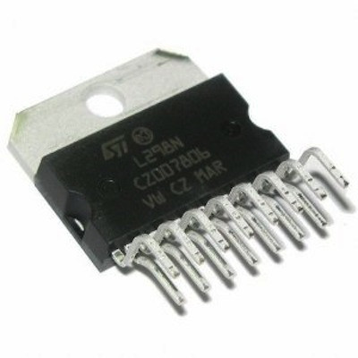
Τυπικό Κύκλωμα Οδήγησης με Χρήση Γέφυρας-H (Βασική Ιδέα)
Μας επιτρέπει να ελέγξουμε την κατεύθυνση του κινητήρα (μπροστά ή πίσω) με έναν μικροελεγκτή.
Κλείνοντας τους διακόπτες S1 - S4 εμφανίζεται ροή ρεύματος μέσα από τον κινητήρα προς μία κατεύθυνση, κάνοντάς τον να περιστραφεί με τη φορά του ρολογιού.
Κλείνοντας τους διακόπτες S2-S3 εμφανίζεται ροή ρεύματος μέσα από τον κινητήρα προς την αντίθετη κατεύθυνση, κάνοντάς τον να περιστραφεί αντίστροφα από τη φορά του ρολογιού.
Οι διακόπτες είναι στην πραγματικότητα τρανζίστορ, έτσι μπορούμε να χρησιμοποιήσουμε ολοκληρωμένα κυκλώματα (π.χ. L293D, L298).
Η γέφυρα-Η ενεργεί σαν ενισχυτής έντασης, συνεπώς μπορεί να χρησιμοποιηθεί και για την οδήγηση πηνίων.
Η ταχύτητα των κινητήρων μπορεί να ελεγχθεί με PWM.
L293D, μέγιστο 0.6A
μέγιστο 36 volts
L298 («Διπλός» Οδηγός Κινητήρα 2A)
μέγιστο 46 volts
μέγιστο 2A
Αισθητήρας θερμοκρασίας
Αισθητήρας έντασης ρεύματος
Κυκλοφορούν αρκετά εμπορικά προϊόντα.
Notes:
Transition [==>] L293D

Slide 11
Οδήγηση DC Κινητήρα με το Ολοκληρωμένο L293D (2x Γέφυρα-Η)
Το ολοκληρωμένο L293D αποτελείται από δύο γέφυρες-Η και όλα τα απαραίτητα περιφερειακά ώστε να μπορέσει να οδηγήσει δύο DC κινητήρας, ή έναν βηματικό κινητήρα.
Κινητήρας 1
Ενεργοποίηση | Είσοδος 1 | Είσοδος 2 | Ενέργεια Κινητήρα
LOW | either | either | Low stop
HIGH | LOW | LOW | Φρενάρισμα
HIGH | LOW | HIGH | Κίνηση Εμπρός
HIGH | HIGH | LOW | Κίνηση Πίσω
HIGH | HIGH | HIGH | Φρενάρισμα
PWM | LOW | LOW | Μερικό Φρενάρισμα
PWM | LOW | HIGH | Κίνηση Εμπρός – Ρυθμιζόμενη Ταχύτητα
PWM | HIGH | LOW | Κίνηση Πίσω – Ρυθμιζόμενη Ταχύτητα
PWM | HIGH | HIGH | Μερικό Φρενάρισμα
Vcc = 5 volt (IC pin 16)
Τάση Κινητήρα = 4.5 ~ 36 volt
GND = (IC pins 4, 5, 12, 13)
IC ακρ. 2 (Ενεργοποίηση)→Ελεγχόμενο απ’τον ακρ. 3 του Arduino.
IC ακρ. 2 (Είσοδος1)→Ελεγχόμενο απ’τον ακρ. 4 του Arduino.
IC ακρ. 7 (Είσοδος2)→Ελεγχόμενο απ’τον ακρ. 5 του Arduino.
Notes:
Transition [==>] Connect L293D with the Arduino (example 2)

Slide 12
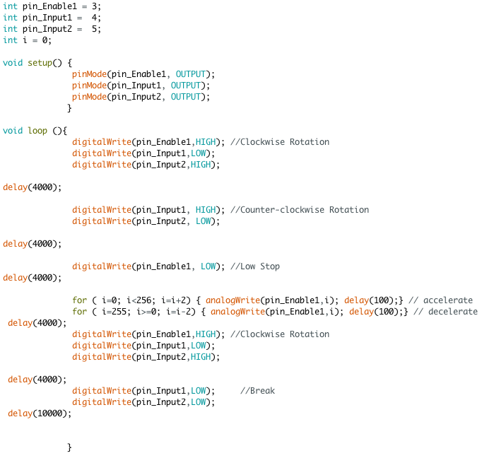
Example 2: DC motor drive with the IC L293D (2x H-Bridge)
5v
Ακρ. 3 του Arduino = Ενεργοποίηση
Ακρ. 4 του Arduino = Είσοδος 1
Μέγιστο 0.6 A/ motor
Βήμα 1
Ακρ. 5 του Arduino = Είσοδος 2
9v
9v
Βήμα 2
Μέγιστο 36 volt
max 2 A/ motor
max 46 volts
Βήμα 3
Βήμα 4
Βήμα 5
Τροποποιήσεις:
a) Χρήση ποτενσιόμετρου για έλεγχο ταχύτητας.
b) Χρήση έτοιμης πλακέτας δύο Γεφυρών-Η βασισμένης στο L298.
Βήμα 6
Notes:
Transition [==>] Use some products in the market that are based on

Slide 13
Κοινή Πλακέτα Οδήγησης Κινητήρα Βασισμένη στο L298.
Η συνδεσμολογία με το Arduino
παραμένει η ίδια.
Κινητήρας1
+,-
Ενεργοποίηση1
Είσοδος 1
Είσοδος 2
Τάση
Κινητήρα
Notes:
Transition [==>] there are several successful commercial products that are based on H-bridge ICs or shields that eliminates the connections

Slide 14
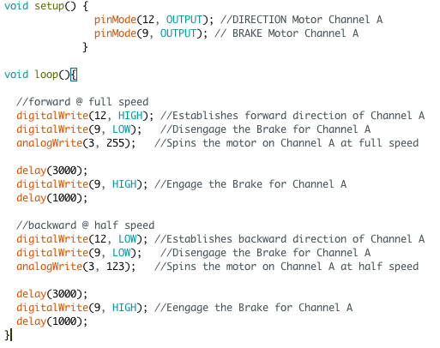
Παράδειγμα 3: Πλακέτα «Shield» για το Arduino Βασισμένη στο Ολοκληρωμένο L298P .
Τάση Τροφοδοσίας Κινητήρα
Εύκολη υλοποίηση
Κανάλι Α
Κανάλι Β
Pin 12 = Κατεύθυνση
Pin 9 = Φρενάρισμα
Pin 3 = Ταχύτητα
Pin A0 = Μέτρηση Έντασης

Slide 15
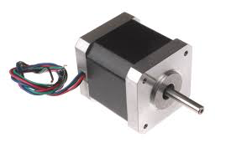
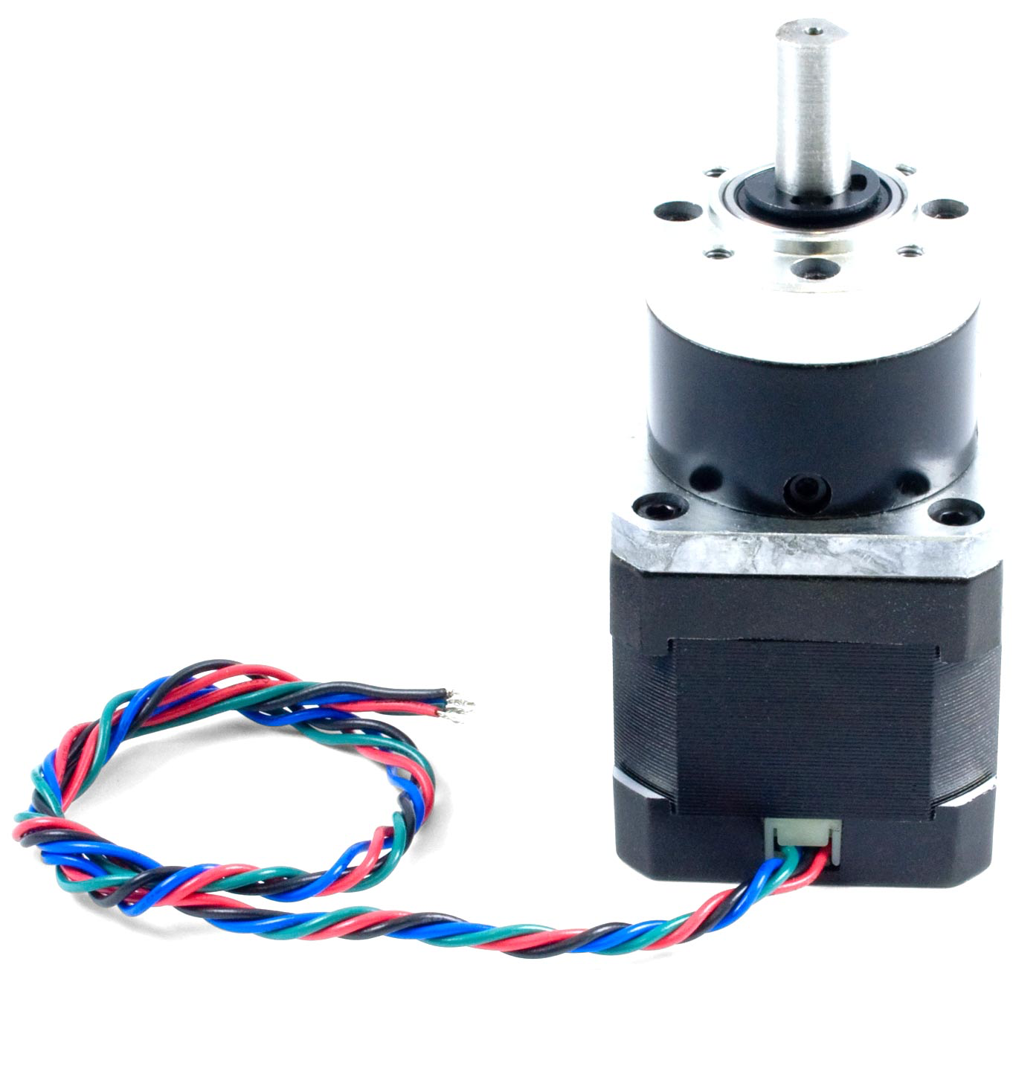
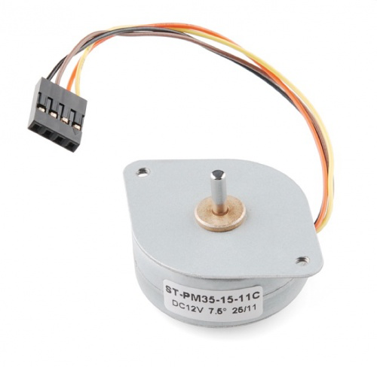
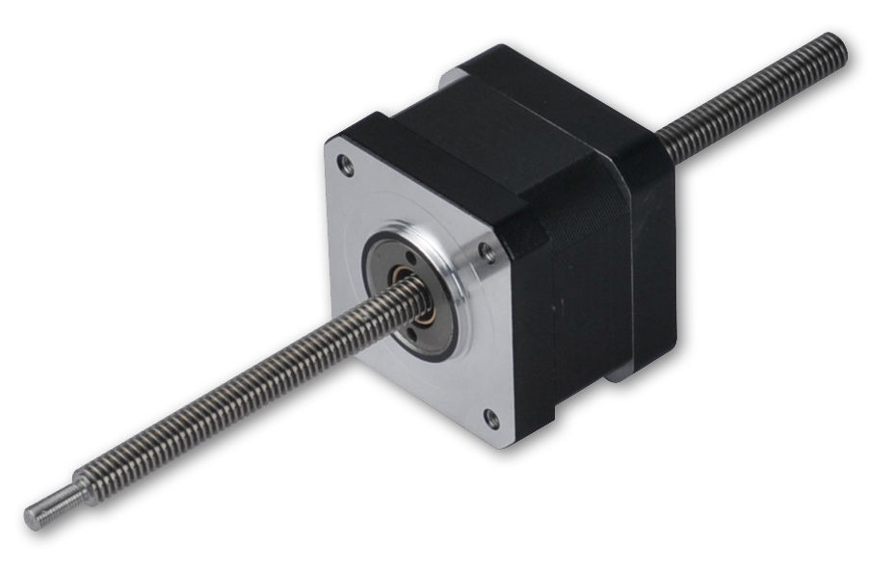
Βηματικοί Κινητήρες
Βηματικοί Κινητήρες

Slide 16
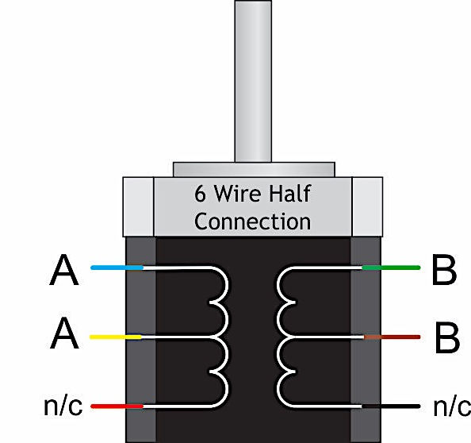
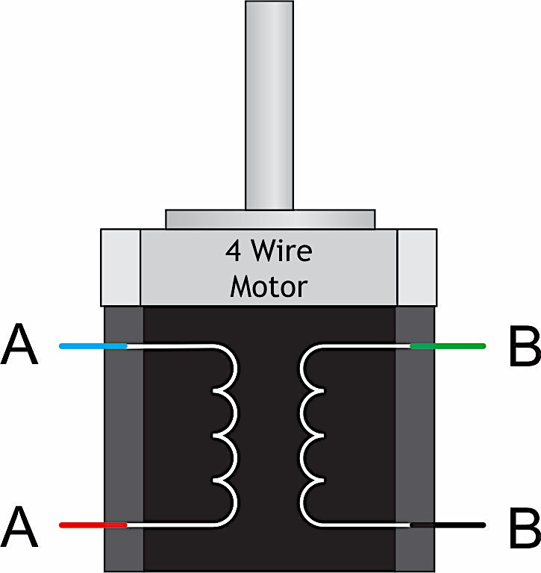
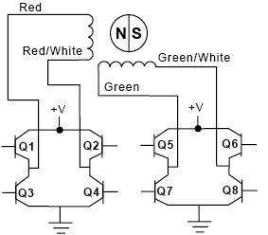
Κυκλώματα Οδήγησης για Μονοπολικούς και Διπολικούς Βηματικούς Κινητήρες
Μονοπολικός Βηματικός Κινητήρας
Αρχή Κίνησης
Διπολικός Βηματικός Κινητήρας
Bipolar step | Q2-3 | Q1-4 | Q6-7 | Q5-8
Unipolar step | Q1 | Q2 | Q3 | Q4
1 | ON | OFF | ON | OFF
2 | OFF | ON | ON | OFF
3 | OFF | ON | OFF | ON
4 | ON | OFF | OFF | ON
1 | ON | OFF | ON | OFF
Οδηγός Μονοπολικού / Διπολικού Βηματικού Κινητήρα
Οδηγός Μονοπολικού Βηματικού Κινητήρα
Δημιουργία ‘stepper’ αντικειμένων για τον έλεγχο βηματικών κινητήρων.
Οι συναρτήσεις που συμπεριλαμβάνονται στη βιβλιοθήκη Stepper #include <Stepper.h>
Stepper my_Stepper_1( value1_define_steps_per_revolution, pin1, pin2 ) Έλεγχος με δύο καλώδια.
my_Stepper_1(value1_define_steps_per_revolution, pin1, pin2, pin3, pin4 ) Έλεγχος με τέσσερα καλώδια.
my_Stepper_1.setSpeed(value2_define_max_speed_during_motion) Ορισμός μέγιστης ταχύτητας.
my_Stepper_1.step(value3_define_desired steps) Κίνηση του ρότορα για τον επιθυμητό αριθμό βημάτων.

Slide 17
Οδηγός Μονοπολικού/Διπολικού Βηματικού Κινητήρα με το Ολοκληρωμένο L293D (Έλεγχος με Τέσσερα Καλώδια)
Έλεγχος βηματικού κινητήρα με
τέσσερα καλώδια.
Διπολικός Βηματικός Κινητήρας
Μονοπολικός Βηματικός Κινητήρας
Ακριβώς το ίδιο κύκλωμα, με τα καλώδια «common» να συνδέονται στην τροφοδοσία του κινητήρα.
Vcc
motor
Vcc motor
5 volts
1 ή 0
GND
1 ή 0
Vcc motor
GND
Vcc motor
Τα 1,2EN και 3,4EN τίθενται στα 5 volt.
Βηματικός κινητήρας που ακολουθεί τις στροφές ενός ποτενσιόμετρου συνδεδεμένου στον αναλογική ακροδέκτη Α0.

Slide 18
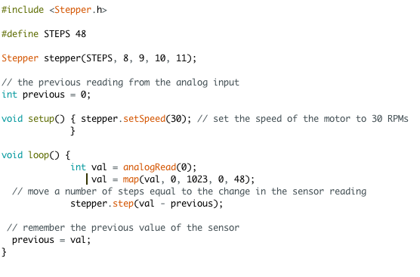
Παράδειγμα 4: Ακολουθώντας τις Στροφές ενός Ποτενσιόμετρου (Μονοπολικός/Διπολικός Βηματικός Κινητήρας)
Βηματικός κινητήρας που ακολουθεί τις στροφές ενός ποτενσιόμετρου συνδεδεμένου στον αναλογική ακροδέκτη Α0.
Έλεγχος με τέσσερα καλώδια.

Slide 19
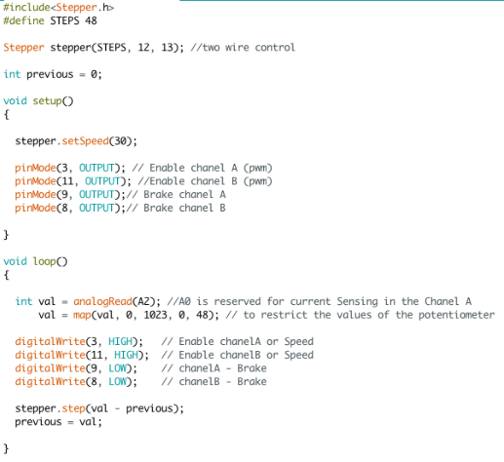
Παράδειγμα 5: Οδηγός Μονοπολικού/ Διπολικού Βηματικού Κινητήρα με την Πλακέτα «Motor Shield» (Έλεγχος με Δύο Καλώδια)
Πηνία Μονοπολικού / Διπολικού Βηματικού Κινητήρα
Κανάλι Α
Κανάλι Β
Έλεγχος με δύο καλώδια.
Βηματικός κινητήρας που ακολουθεί τις στροφές ενός ποτενσιόμετρου.
Ο αναλογικός ακροδέκτης έχει αλλάξει στο Α2.

Slide 20
Σας ευχαριστώ!

